Slide 1
CALI
La Sultana del Valle es una ciudad de grandes espacios para el turismo y la recreación. Desde sitios de valor histórico hasta espacios para la diversión nocturna y diurna, hacen de la ciudad meca del turismo.

Slide 2
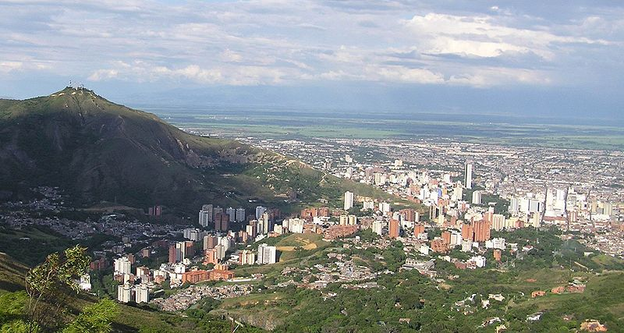

Slide 3
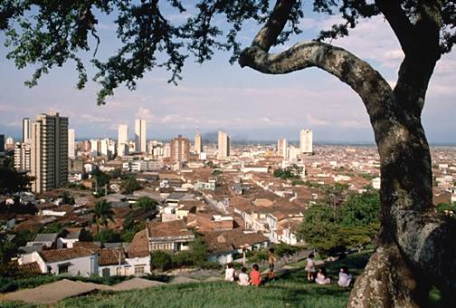

Slide 4
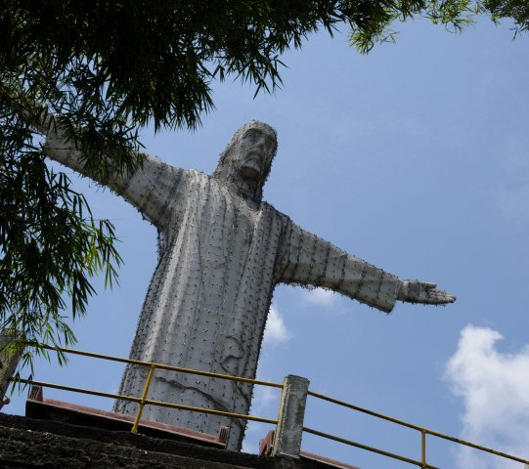

Slide 5
